Slide 1
مفاهيم اساسية في نظرية عرض المنشاة

Slide 2
مقدمة
تعتبر نظرية المنشاة من اهم المواضيع في النظرية الاقتصادية الجزئية حيث تهتم بمعرفة سلوك وتفسير قرارات المنشاة المختلفة وخاصة ما يتعلق بمستوى الاسعار وحجم الانتاج في كل نوع من انواع السوق. تسمى نظرية المنشأة احيانا نظرية الاسعار .
تهدف نظرية المنشأة لتحديد مستوى الاسعار وحجم الانتاج الذي يحقق التوازن للمنشاة في الاسواق المختلفة وحتي يمكن فهم النظرية لابد من امرين :-
1- معرفة المحيط الذي تعمل فيه المنشاة ( نوع السوق، شكل السوق)
2- الهدف الذي تسعى المنشاة لتحقيقه

Slide 3
اشكال السوق المختلفة
عملية تحديد الاسعار للسلعة أو الخدمة تعتمد علي نوع وشكل السوق وعادة يتم التفرقة بين الاسواق بناء على:
عدد البائعين في كل سوق
تجانس السلعة
ويقصد بتجانس السلعة تماثلها عند البائعين وفي نظر المشترين

Slide 4
المنافسة الكاملة
Perfect Competition
تعرف بانها الوضع في السوق حيث يوجد عدد كبير من البائعين وعدد كبير من المشترين بحيث لا يستطيع أي منهم التأثير في سعر السلعة او الخدمة التي تتميز بانها متجانسة
خصائص المنافسة الكاملة
وجود عدد كبير من البائعين والمشترين لا يستطيع أي بائع بمفرده التأثير في الاسعار السائدة في السوق وبالتالي المنشأة متلقية للسعر (Price Taker)ولا تستطيع التاثير فيه.
توفر المعلومات الكاملة للبائعين والمشترين بظروف واحوال السوق من حيث الاسعار
الحرية التامة في الدخول والخروج من الصناعه وليس قيود او تدخلات
تجانس السلعة المباعة أي تماثلها عند جميع البائعين وفي نظرجميع المشترين

Slide 5
تابع: المنافسة الكاملة
P
منحنى طلب المنشأة في المنافسة الكاملة
افقي يوازي المحور السيني لان المنشأة متلقية للسعر
تام المرونة
منحنى طلب الصناعة في المنافسة الكاملة
منحنى طلب السوق سالب الميل
Q
P
Q

Slide 6
المنشأة والصناعة في المنافسة الكاملة:
المنشأة هي واحدة من عدد كبير من المنشآت التي تعمل في مجال إنتاجي واحد (الصناعة)
الصناعة | المنشأة
لها تأثير على السعر في السوق من خلال قوى العرض والطلب | ليس لها أي قدرة على التأثير في الأسعار
منحنى الطلب ينحدر من أعلى إلى أسفل وذو ميل سالب | منحنى الطلب أفقي (سعر ثابت وكمية متغيرة)
تختلف المرونة من نقطة لأخرى على منحنى طلب الصناعة | منحنى طلب المنشأة ذو مرونة لا نهائية (تام المرونة)

Slide 7
الاحتكار التام
Pure Monopoly
هو الوضع في السوق الذي يكون فيه منتج واحد فقط للسلعة او الخدمة ويسيطر تماما على سعر السلعة او الخدمة وهذه السلعة او الخدمة ليس لها بدائل
مثل خدمات المنافع العامة كالكهرباء والمياه والتليفون والغاز وغيرها
منحنى الطلب الذي يواجه المحتكر هو منحنى طلب السوق
وهو ينحدر من اعلي الي اسفل وبالتالي فالمنشاة الاحتكارية تخفض سعر السلعة لتزيد الكمية المباعة او تحدد الكميات من السلعة حتي ترفع السعر. لذلك المنشأة في الاحتكار التام تستطيع ان تختار السعر
أو الكمية التى ترغبها (Price Maker)
P
Q

Slide 8
احتكار القلة( Oligopoly)
هو الوضع في السوق الذي فيه عدد قليل من البائعين ينتجون سلعة معينة قد تكون متجانسة تماما او غير متجانسة
متجانسة تماما مثل كالألمنيوم والزجاج والحديد والاسمنت
غير متجانسة مثل السيارات والمشروبات الغازية ومعجون الاسنان وغيرها
ولكون عدد المنشآت قليل وكل منهم يستحوذ على جزء كبير من السلعة في السوق لذا سيكون هناك تداخلا او تأثيرا متبادلا بينهم وخاصة فيما يتعلق بقرارات الانتاج والاسعار لذا من الصعب التعرف علي منحنى الطلب الذي تواجهه أي منشاة

Slide 9
المنافسة الاحتكارية
Monopolistic Comptition
هي الوضع في السوق الذي يكون عدد كبير من المنشآت التي تبيع سلعا غير متجانسة تماما.
مثل الملابس والعطور وادوات التجميل وغيرها أي ان كل منتج يعرض تقريبا سلعا مختلفة عن السلع التي يعرضها المنتج الاخر. مما يعطي البائع قدرة على التحكم في السعر
تواجه المنشأة منحنى طلب سالب الميل أي ينحدر من أعلى الي اسفل تجاه اليمين .

Slide 10
الاشكال المختلفة لاسواق السلع والخدمات
منحنى الطلب | تجانس السلعة | عدد البائعين | شكل السوق
منحنى طلب المنشأة افقي تام المرونة لان المنشأة متلقية للسعر منحنى طلب الصناعه سالب الميل ينحدر من اعلى الى اسفل | متجانسة | كبير | المنافسة الكاملة
منحنى طلب المنشأة هو منحنى طلب الصناعة لان المنشأة هي الصناعة | لا يهم | واحد فقط | الاحتكار التام
لا يمكن معرفته | متجانس او غير متجانس | قليل | احتكار القلة
سالب الميل | غير متجانسة | كبير | المنافسة الاحتكارية

Slide 11
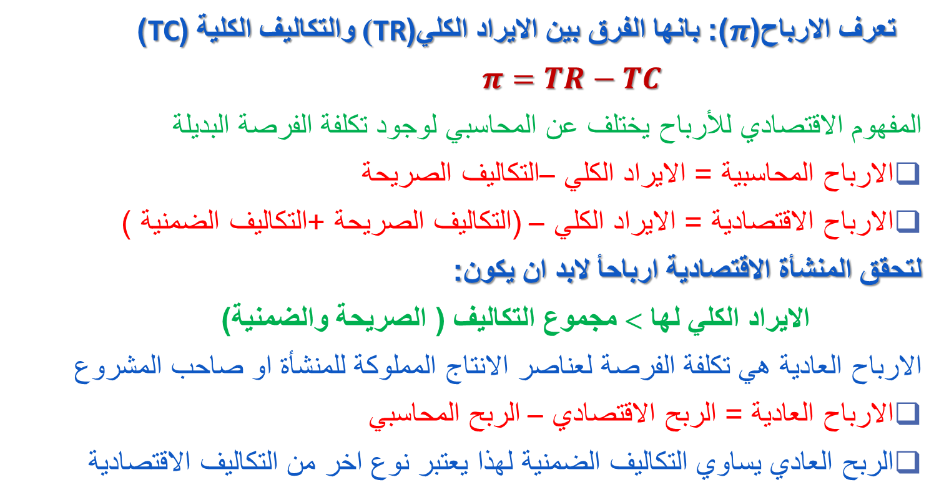
المحددات الرئيسة للأرباح
تعرف الارباح($π$): بانها الفرق بين الايراد الكلي(TR) والتكاليف الكلية (TC)
$π=TR−TC$
المفهوم الاقتصادي للأرباح يختلف عن المحاسبي لوجود تكلفة الفرصة البديلة
الارباح المحاسبية = الايراد الكلي –التكاليف الصريحة
الارباح الاقتصادية = الايراد الكلي – (التكاليف الصريحة +التكاليف الضمنية )
لتحقق المنشأة الاقتصادية ارباحأ لابد ان يكون:
الايراد الكلي لها < مجموع التكاليف ( الصريحة والضمنية)
الارباح العادية هي تكلفة الفرصة لعناصر الانتاج المملوكة للمنشأة او صاحب المشروع
الارباح العادية = الربح الاقتصادي – الربح المحاسبي
الربح العادي يساوي التكاليف الضمنية لهذا يعتبر نوع اخر من التكاليف الاقتصادية

Slide 12
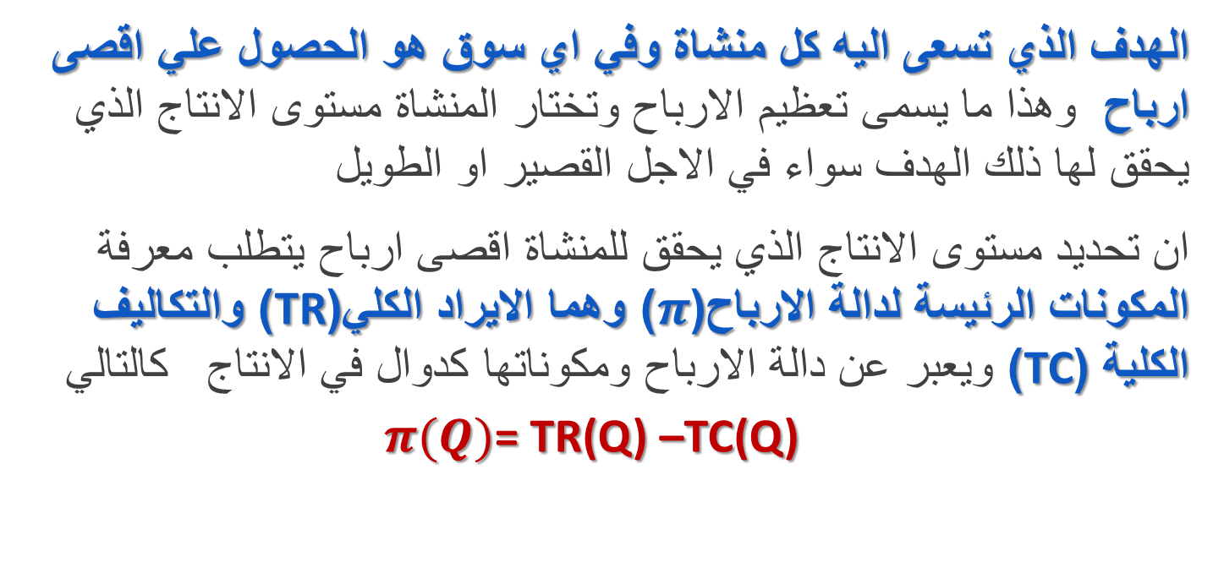
دالة الارباح
الهدف الذي تسعى اليه كل منشاة وفي اي سوق هو الحصول علي اقصى ارباح وهذا ما يسمى تعظيم الارباح وتختار المنشاة مستوى الانتاج الذي يحقق لها ذلك الهدف سواء في الاجل القصير او الطويل
ان تحديد مستوى الانتاج الذي يحقق للمنشاة اقصى ارباح يتطلب معرفة المكونات الرئيسة لدالة الارباح($π$) وهما الايراد الكلي(TR) والتكاليف الكلية (TC) ويعبر عن دالة الارباح ومكوناتها كدوال في الانتاج كالتالي
$π(Q)$= TR(Q) –TC(Q)

Slide 13
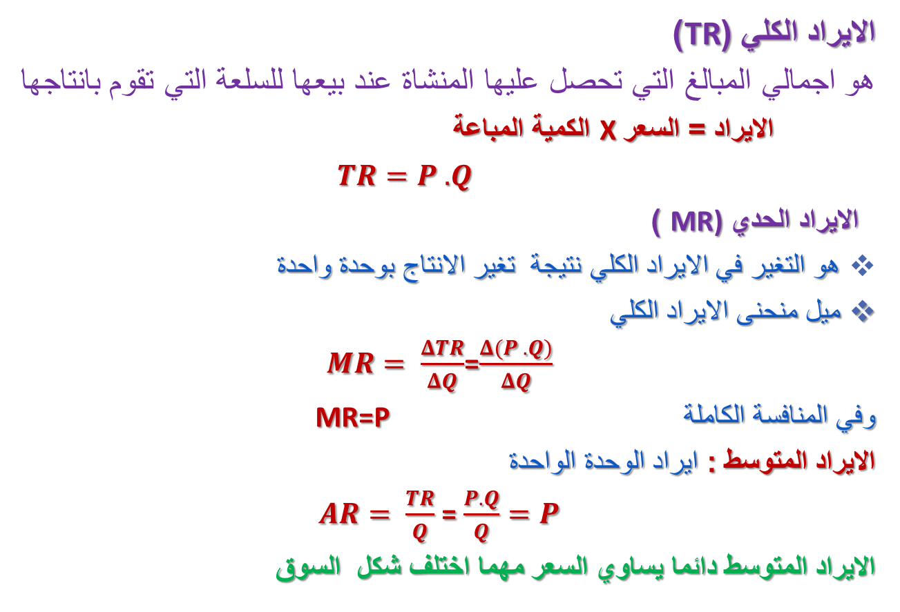
الايراد الكلي وايراد الوحدة
الايراد الكلي (TR)
هو اجمالي المبالغ التي تحصل عليها المنشاة عند بيعها للسلعة التي تقوم بانتاجها
الايراد = السعر X الكمية المباعة
$TR=P . Q$
الايراد الحدي MR) )
هو التغير في الايراد الكلي نتيجة تغير الانتاج بوحدة واحدة
ميل منحنى الايراد الكلي
$MR= \frac{ΔTR}{ΔQ}$=$\frac{Δ(P .Q)}{ΔQ}$
وفي المنافسة الكاملة MR=P
الايراد المتوسط : ايراد الوحدة الواحدة
$AR= \frac{TR}{Q}$ = $\frac{P.Q}{Q}=P$
الايراد المتوسط دائما يساوي السعر مهما اختلف شكل السوق

